Slide 1

Abertura de Cancela Remota
Programação para Sistemas de Computação
Prof. Fabiano Bhering
Gustavo Mota
Paula Peçanha

Slide 2

Conteúdo
Introdução
Funcionamento do projeto
Diagrama

Slide 3
Introdução
O projeto consiste na abertura automática de uma cancela assim que o sensor detecta a presença de um objeto.
Adicionalmente, foi implementada a abertura manual da cancela, feita por meio de um aplicativo Android.

Slide 4
O funcionamento
A entrada de dados é feita de duas formas:
Pelo sensor conectado ao NodeMcu;
Protocolo MQTT;
E pelo aplicativo Android;
Protocolo HTTP.
O processamento é feito no servidor.

Slide 5
O funcionamento
As entradas no banco de dados são strings indicando se a abertura da cancela foi feita automática ou manualmente.
O NodeMcu, conectado ao atuador, recebe do servidor apenas a informação de abrir a cancela ou não;
Também pelo protocolo MQTT.

Slide 6
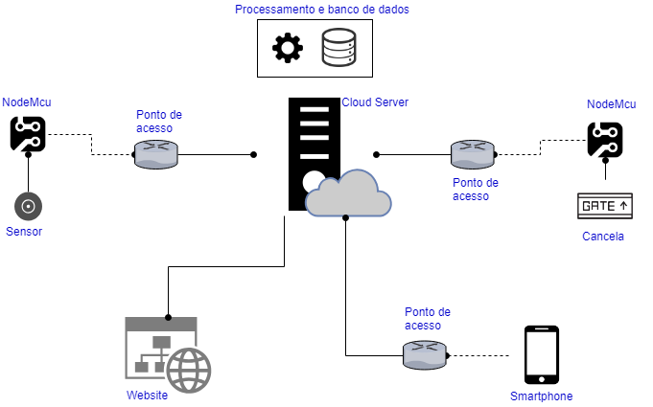
Diagrama do projeto

Slide 7
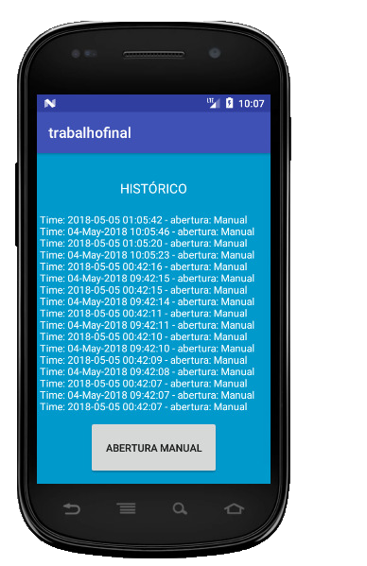
Aplicativo

